Slide 1

Návykové látky
Drogy
Co je droga, účinky drog, druhy drog
Zpracovala: Mgr. Kateřina Holá
Speciální základní škola, Česká Kamenice, Jakubské nám. 113, příspěvková organizace

Slide 2
Název projektu | Moderní škola
Registrační číslo projektu | CZ.1.07/1.4.00/21.3202
Označení klíčové aktivity | VY_32_INOVACE_52_VZ_02
Předmět | VÝCHOVA KE ZDRAVÍ
Téma | Návykové látky – drogy
Autor | Mgr. Kateřina Holá
Anotace | Co je droga, účinky drog, druhy drog
Očekávané výstupy | Orientace v terminologii, seznámení s problémem
Jazyk | Čeština
Druh učebního materiálu | POWER POINT
Cílová skupina/ročník | žák Speciální ZŠ/6. -9. ročník
Cíl prezentace | Získání nových informací a prohloubení znalostí žáků
Časová dotace | 20 minut
Vytvořeno (škola, dne) | Speciální základní škola, Česká Kamenice, Jakubské nám. 113, p. o., 18.1.2013

Slide 3
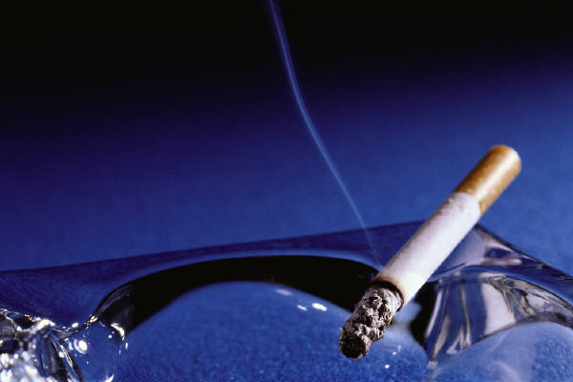
Drogy

Slide 4
Droga – léčivo
název pochází z holandského droog - „vyprahnutý“
usušené nebo jinak konzervované rostliny a živočichové
Části rostlin nebo produkty jejich metabolismu, sloužící jako léčivo nebo k podobným účelům
http://cs.wikipedia.org/wiki/Droga

Slide 5
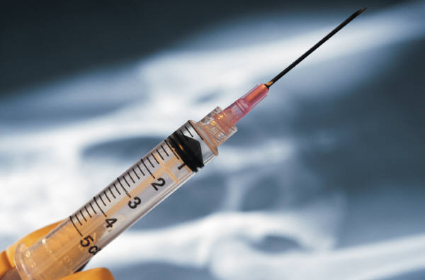
Psychoaktivní droga
návykové látky přírodní nebo uměle vyrobené
psychotropní látky
pravidelné užívaní vede k drogové závislosti
látky ovlivňující psychiku
zpravidla látky návykové a některé škodlivé
převážně nelegální nebo státem omezované
http://cs.wikipedia.org/wiki/Droga

Slide 6


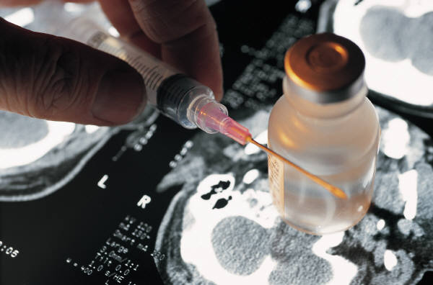
Druhy drog
Měkké
Tvrdé

Slide 7

měkké drogy
alkohol
tabák
káva
marihuana

Slide 8

Tvrdé drogy
Hašiš
Heroin
Pervitin
Kokain
Extáze

Slide 9
Drogy negativně ovlivňují:
myšlení
vůli
úsudek
povahové vlastnosti
poškozují vnitřní orgány
po předávkování můžou způsobit i smrt

Slide 10
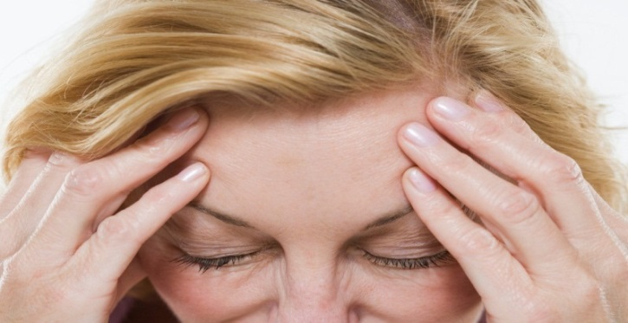
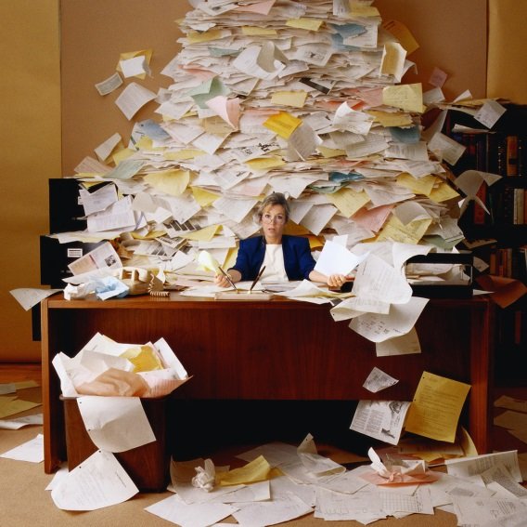
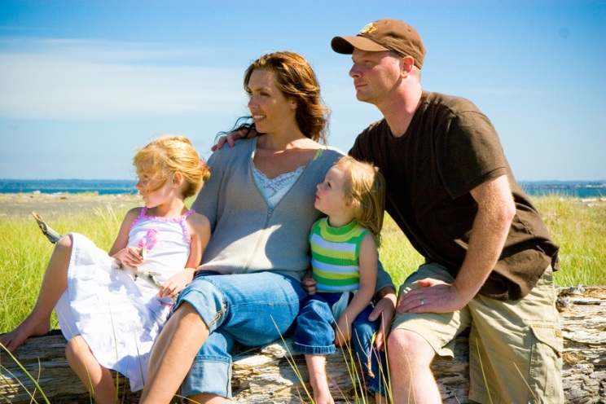
Drogy mohou způsobit také ztrátu:
zaměstnání
rodiny
přátel

Slide 11
Použité zdroje:
Microsoft - http://office.microsoft.com
http://cs.wikipedia.org/wiki/Droga (str.4)
http://obrazky.superia.cz/symboly/ (str.8)
„Materiál je určen pro bezplatné používání pro potřeby výuky a vzdělávání ve všech typech škol a školských zařízení. Jakékoliv další využití podléhá autorskému zákonu. Veškerá vlastní díla autora (fotografie, videa) lze bezplatně dále používat i šířit při uvedení autorova jména."

